Slide 1

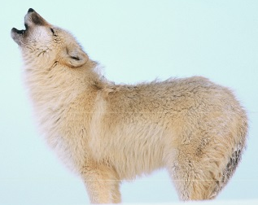
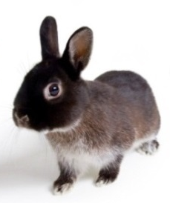
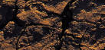
▪ koloběh dusíku
Atmosféra
Kolika % je zastoupen?
N₂ (78%)
NH₄ ⁺
NO₃ ⁻
NO₂ ⁻

Slide 2
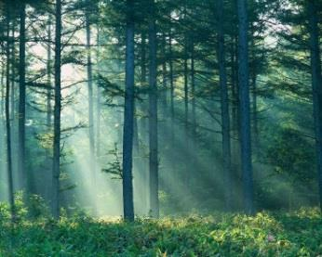
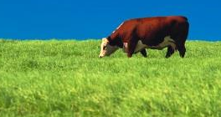
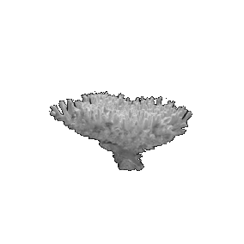
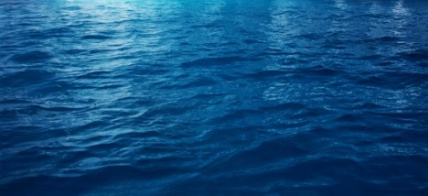
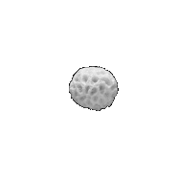
▪ koloběh uhlíku
Atmosféra
CO₂
CO₂
CO₂
fotosyntéza
výměna plynů
CO₂
zvětrávání
spalování
Voda
metamorfóza
vápence
rašelina
CO₂
uhlí
Ca²⁺
litosféra
uhlí

